Slide 1

Муниципальное бюджетное дошкольное образовательное учреждение № 17 города Нерюнгри Нерюнгринского района
Проект на тему:
«За здоровьем в детский сад»
Авторы проекта: педагог-психолог: Якупова Л.Р.
учитель-логопед: Шукина Е.С.
инструктор физкультуры: Чупрова М.В.
музыкальный руководитель: Зверева Е.А.
воспитатели: Ивашкова О.М, Жеркова Е.Н.

Slide 2
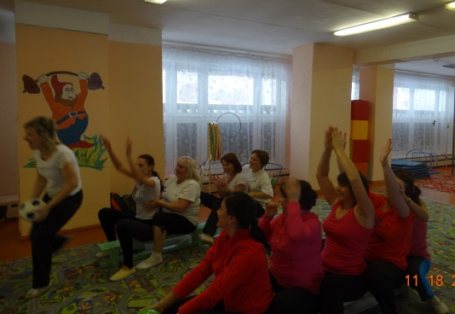
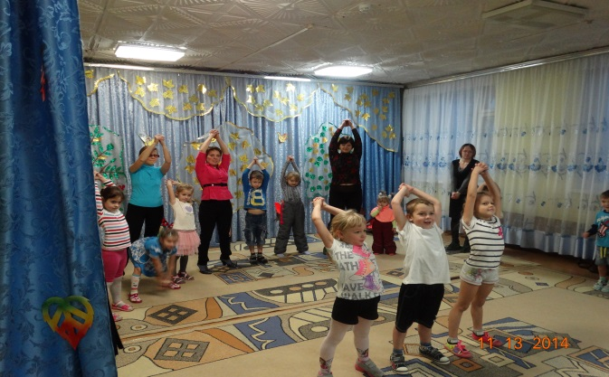
Участники проекта
родители
педагоги
дети подготовительных групп № 7, 10

Slide 3
Проблема
наблюдается ослабление физического здоровья детей и с каждым годом увеличивается % заболеваемости

Slide 4
Актуальность
По данным медицинского обследования, диагностики специалистов и анкетирования родителей наблюдается снижение уровня физического и психоречевого здоровья дошкольников.
Поэтому очень актуальной на сегодняшний день является задача федерального государственного образовательного стандарта обеспечение психолого-педагогической поддержкой семей и повышения компетентности родителей в вопросах развития и образования, охраны и укрепления здоровья детей. На сегодняшний день дошкольное образование призвано обеспечить основной фундамент не только развития, но и создать максимально благоприятные условия для формирования здорового и гармонично физически развитого ребенка.

Slide 5
Основным содержанием проекта является формирование у ребенка осознанно-правильного отношения к своему здоровью. Оно формируется через применение здоровьесберегающих технологий, с которыми он знакомится в дошкольном детстве.
Проект предполагает систематическую разноплановую работу, использование творческих форм и методов обучения и воспитания детей, а также активные формы организации обучения педагогов, просвещения родителей по данной проблеме.

Slide 6
Цель:
сформировать у детей потребность основы здорового образа жизни и ответственного отношения как к собственному здоровью, так и здоровью окружающих

Slide 7
Задачи:
Формировать у родителей и детей представление о здоровом образе жизни и профилактике заболеваний.
Укреплять физическое и психическое здоровья детей, обеспечить максимальный комфорт, с учетом индивидуальных особенностей детей.
Использовать в работе нетрадиционные формы, приёмы и методы.
Формировать у детей жизненно необходимые двигательные навыки и умения в различных видах деятельности.

Slide 8
Гипотеза:
если проводить целенаправленную работу по организации комплексного применения здоровьесберегающих технологий, то это позволит не только сохранить здоровье дошкольников, но и сформировать у них знания о культуре здоровья, мотивацию на здоровый образ жизни, создать условия для раскрытия индивидуальных возможностей и резервов организма

Slide 9
Методы проекта:
Анкетирование родителей
Информационный материал (буклеты, памятки),
Развлечение на воде на тему: «Морское путешествие»
Чтение стихов на тему: «Наши друзья витамины»
Мастер класс для воспитателей на тему: «Использование здоровья сберегающих технологий в работе с детьми в режимных моментах и НОД»
Комплексное досуговое мероприятие для детей на тему: «Будьте здоровы»
Выставка детских работ по теме проекта.

Slide 10
Здоровьесберегающие технологии
это система мер, включающая взаимосвязь и взаимодействие всех факторов образовательной среды, направленных на сохранение здоровья ребенка на всех этапах его обучения и развития

Slide 11
Здоровьесберегающие образовательные технологии
технологии обеспечения гигиенически оптимальных условий проведения воспитательно-образовательного процесса
технологии правильной организации воспитательно-образовательного процесса
психолого-педагогические технологии

Slide 12
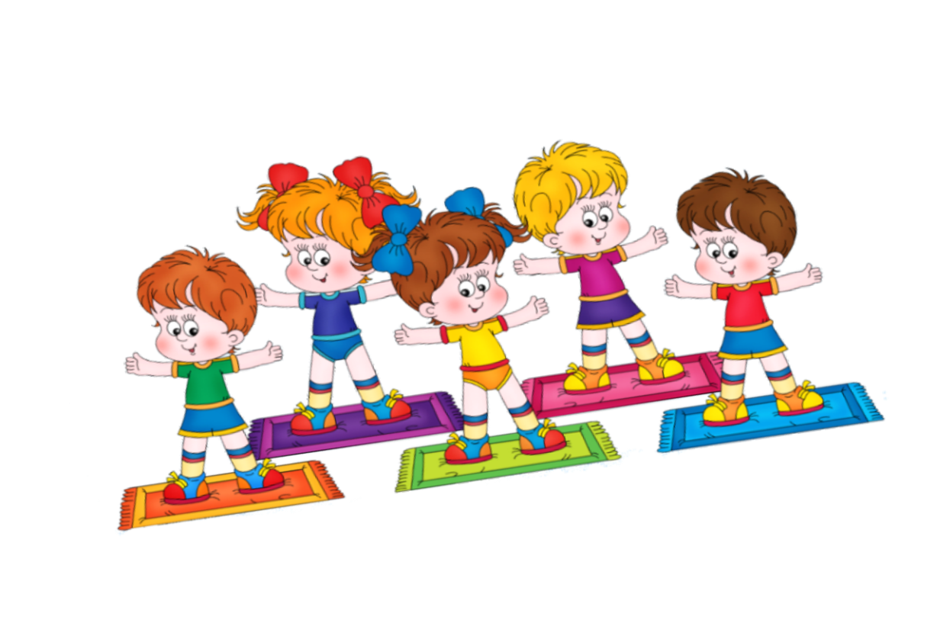
Этапы
Подготовительный
Диагностический
Заключительный
Деятельностный

Slide 13
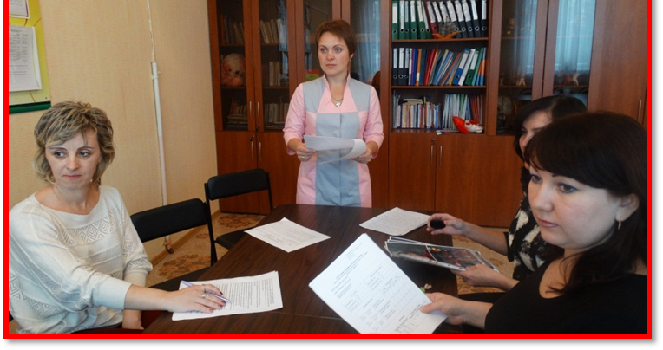
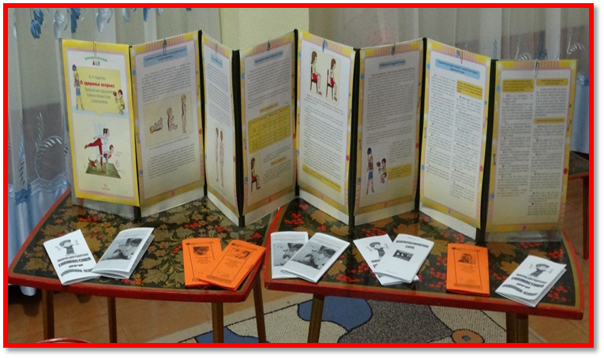
Подготовительный
Акция «О здоровье в стихах и фразах» - привлечение внимания детей и взрослых с помощью рекламных плакатов на всем пространстве детского сада.
Размещение информационного материала по теме (буклеты, папки-передвижки).
Проведение педагогического совета (инструктаж, распределение обязанностей, выбор ответственных по разделам проекта).

Slide 14
Диагностический этап
Анкетирование родителей с целью выявления уровня знаний о здоровье сберегающих технологий.
Анализ анкетирования родителей.

Slide 16
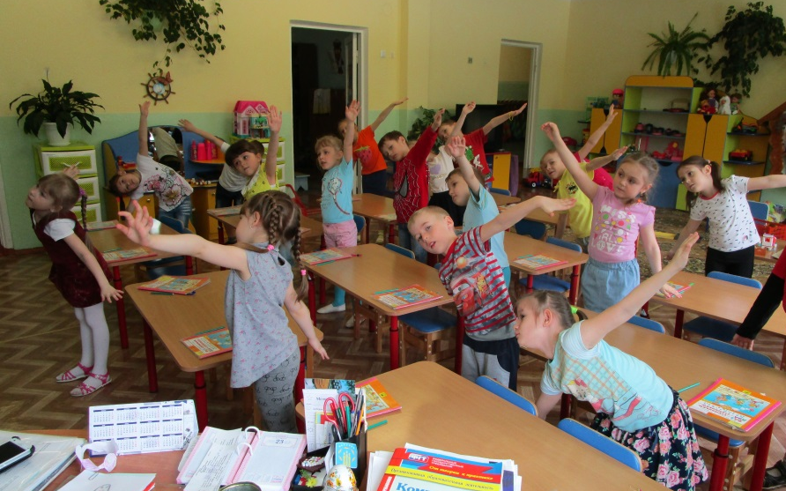
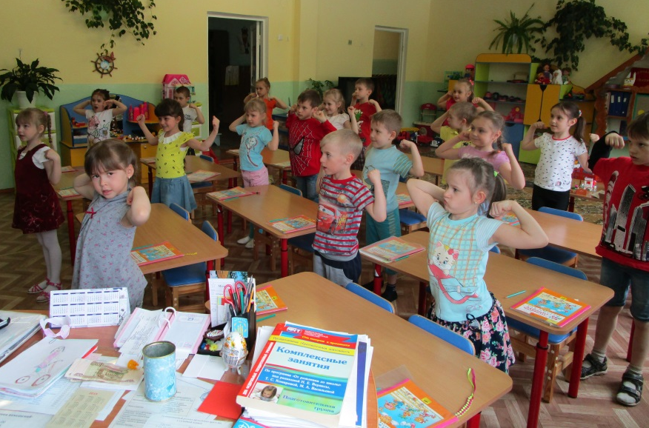
Деятельностный этап
«физминутка»

Slide 17
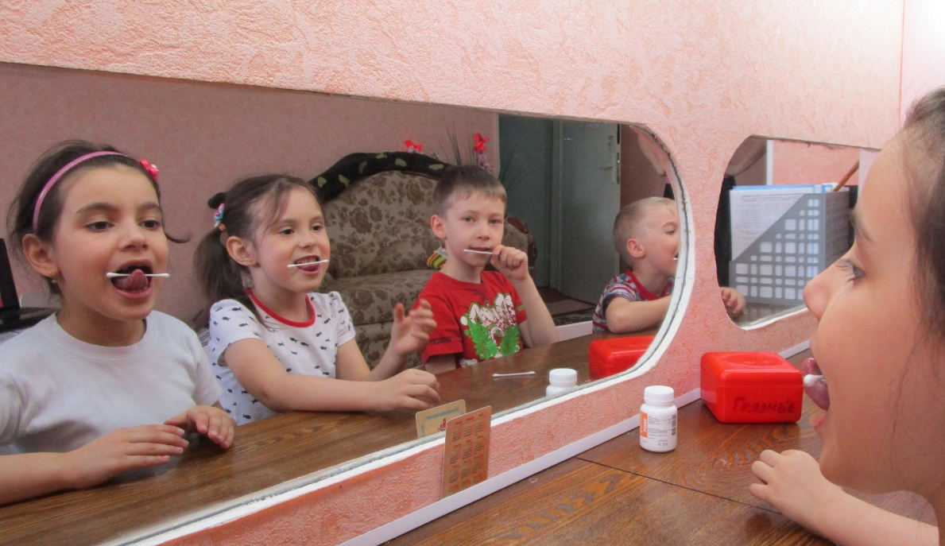
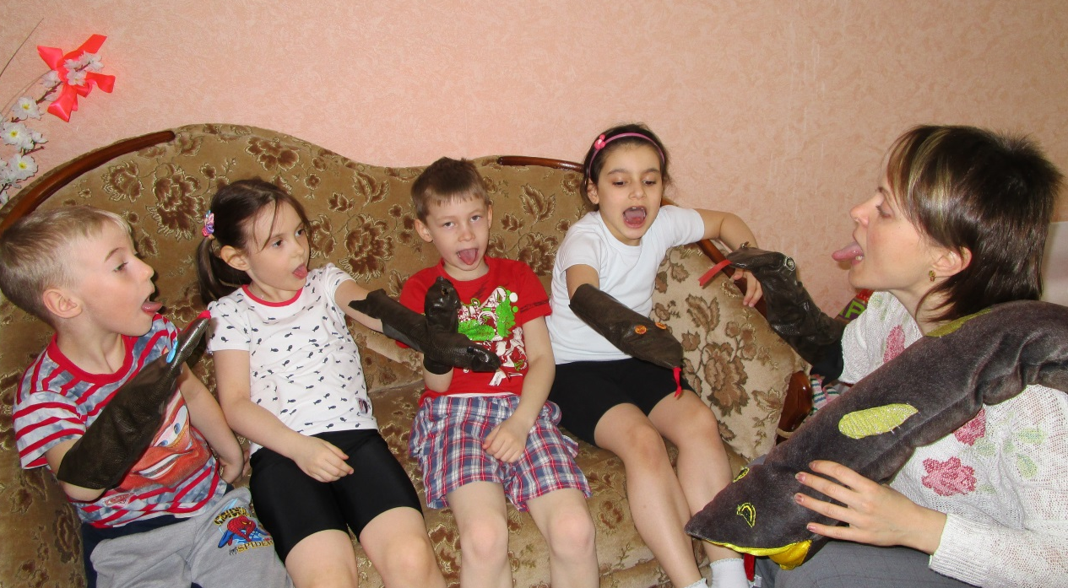
Артикуляционная гимнастика

Slide 18
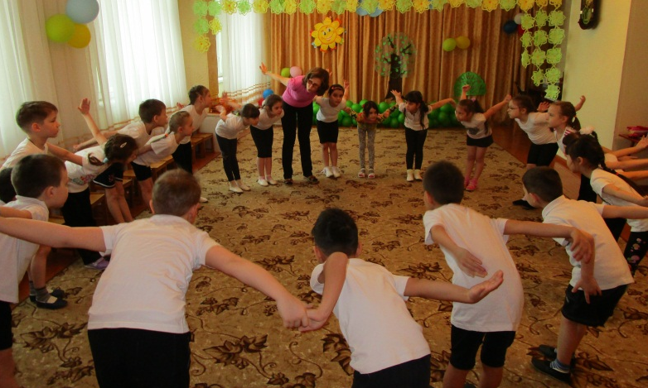
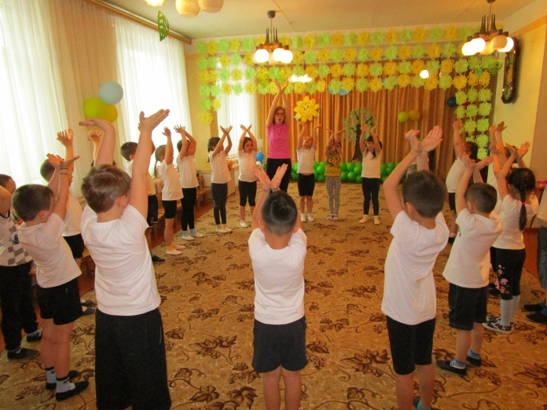
Логоритмические упражнения

Slide 19
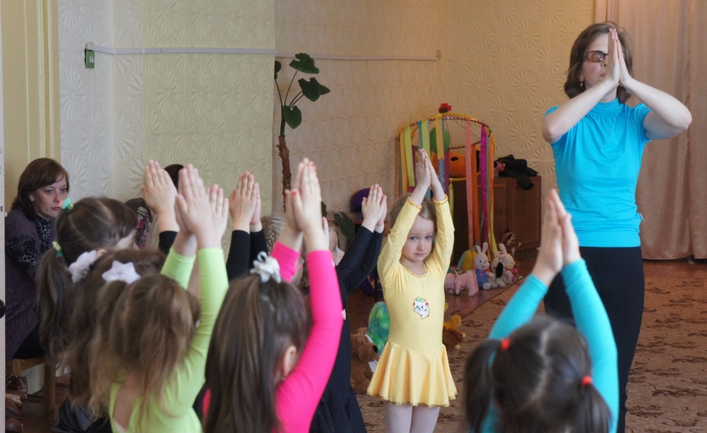
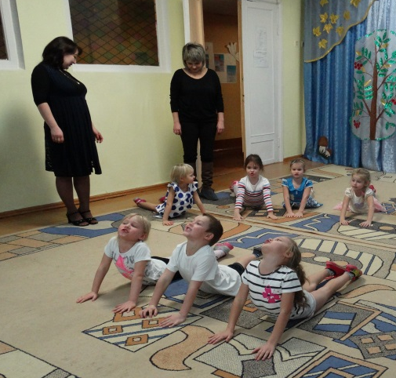
Дыхательная гимнастика

Slide 20
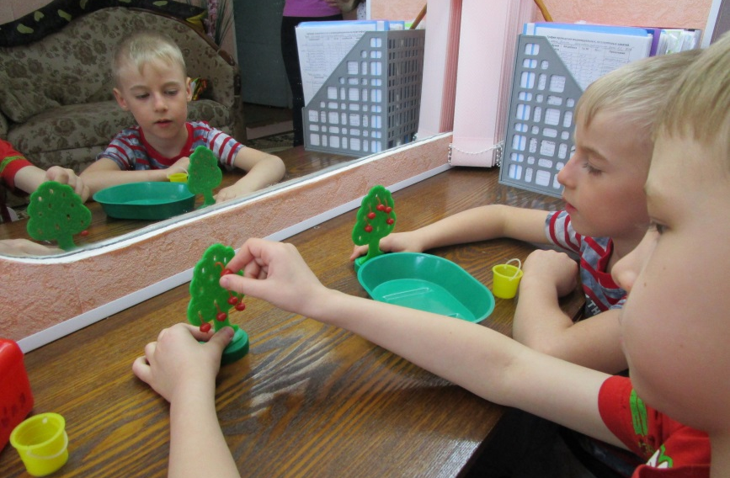
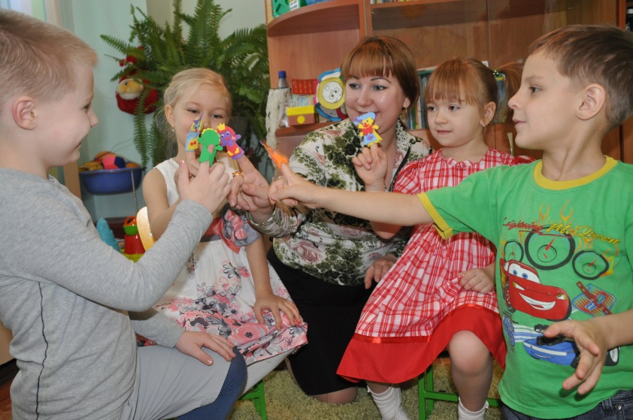
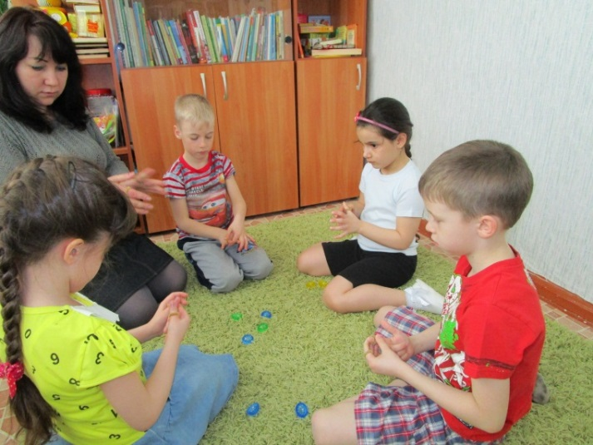
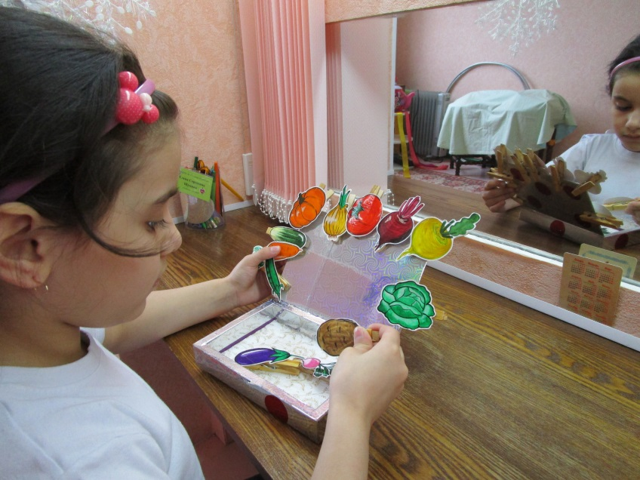
Пальчиковая гимнастика
«собираем урожай»
пальчиковый театр
«прищепкотерапия»
«суджок» терапия

Slide 21
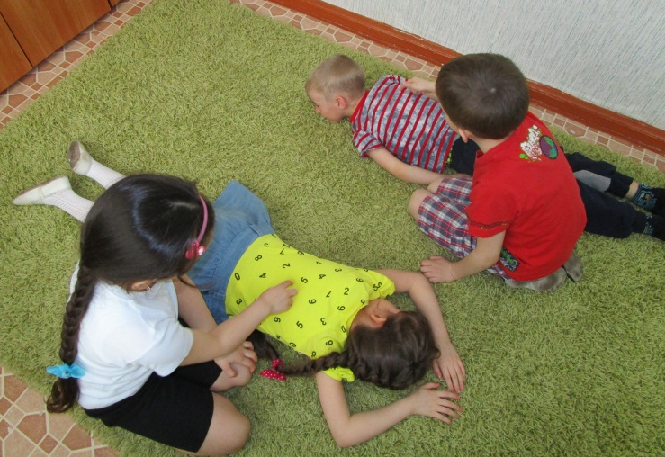
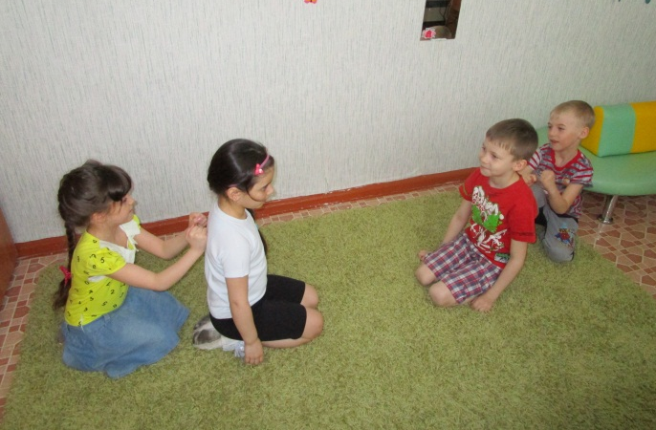
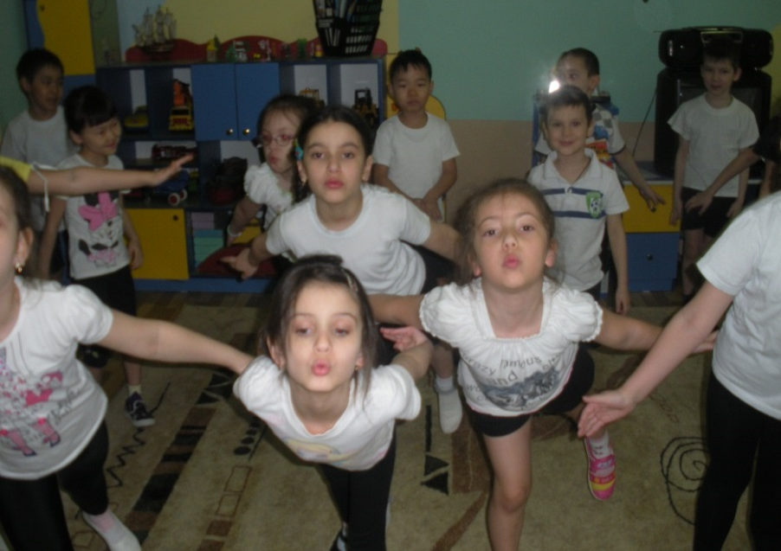
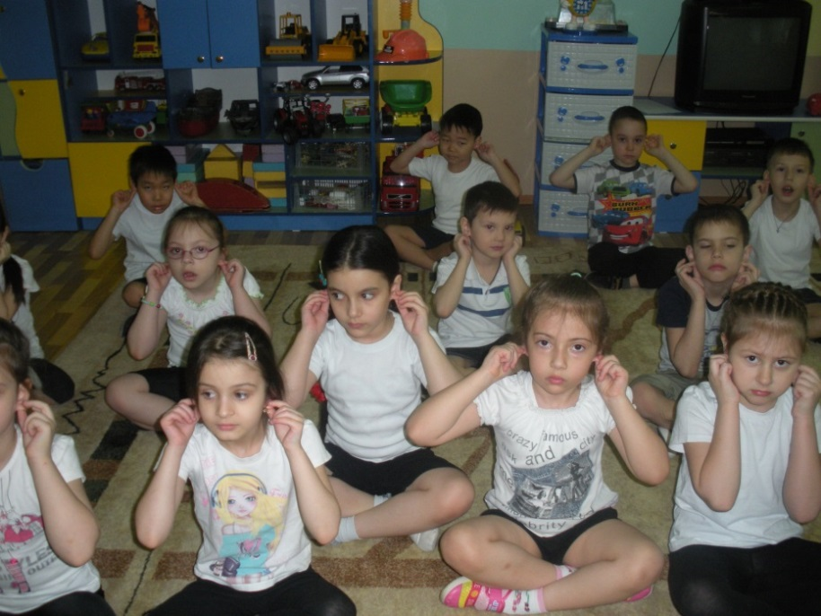
Упражнения на дыхание, игровой самомассаж

Slide 22
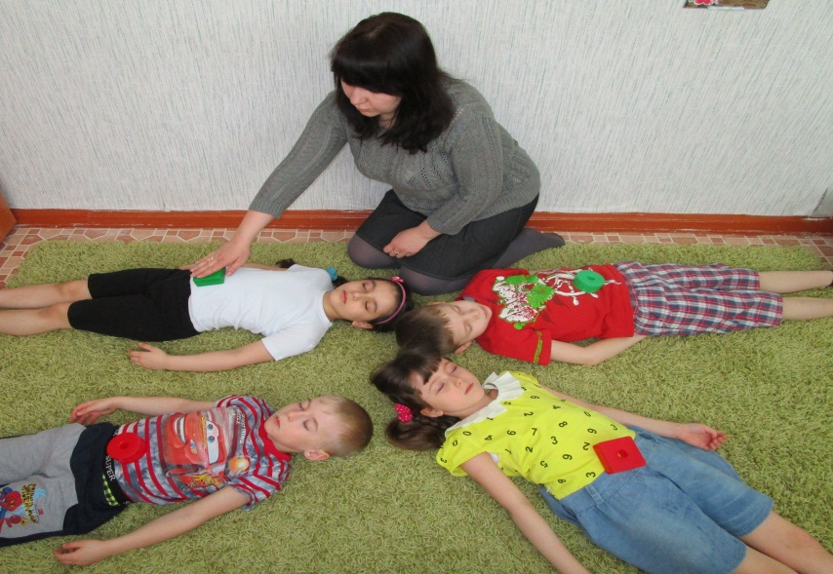
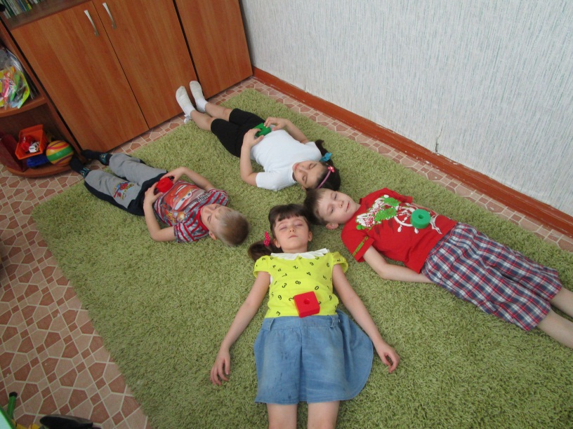
Релаксация

Slide 23
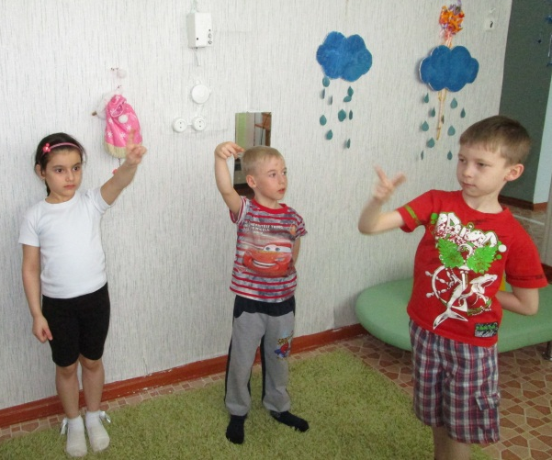
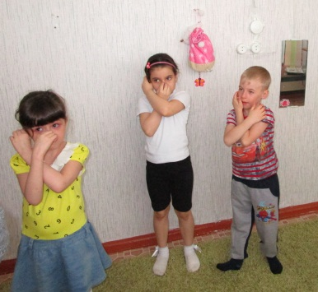
Кинезиологический комплекс

Slide 24
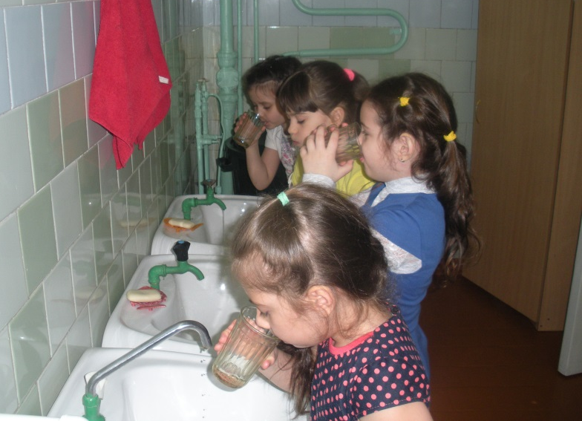
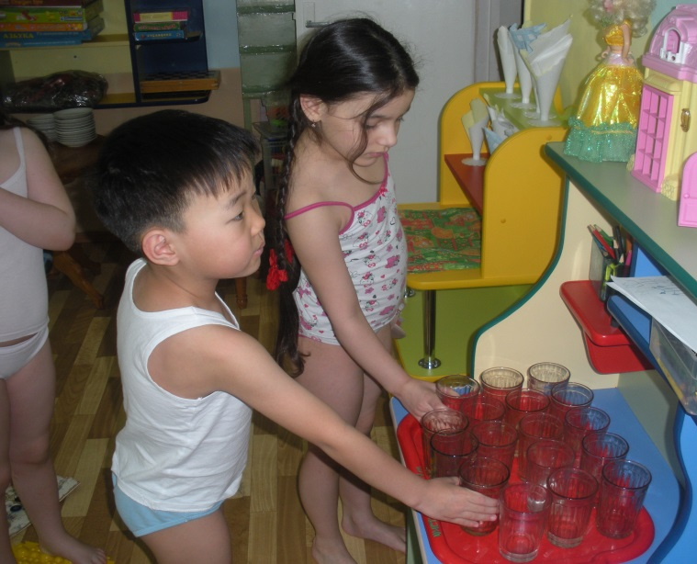
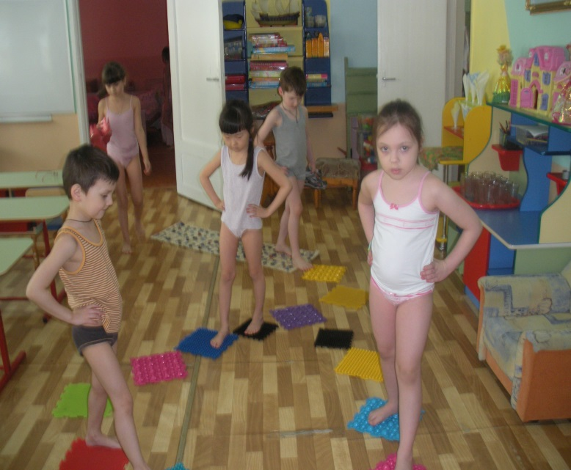
Закаливающие процедуры

Slide 25
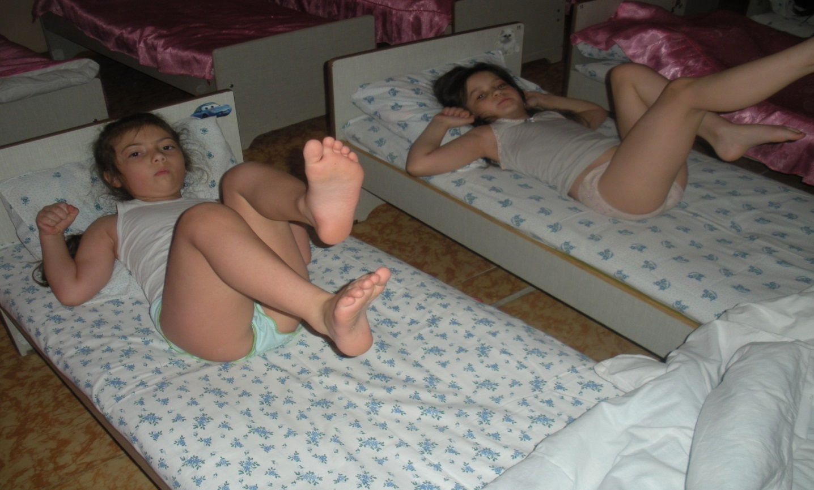
Корригирующая гимнастика

Slide 26
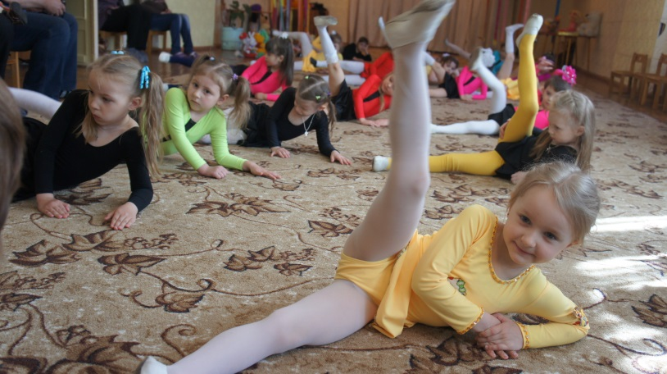
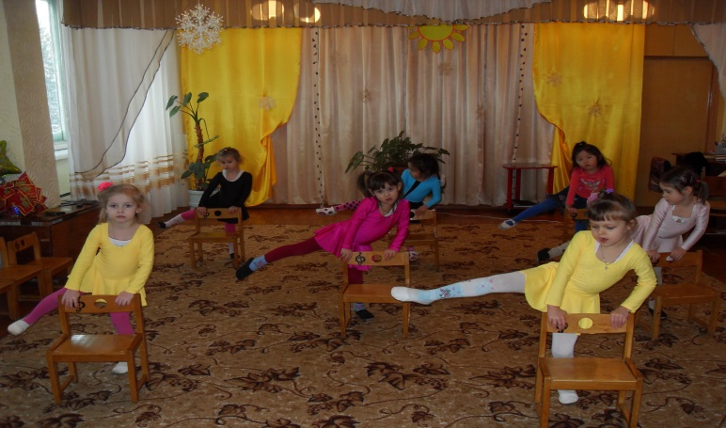
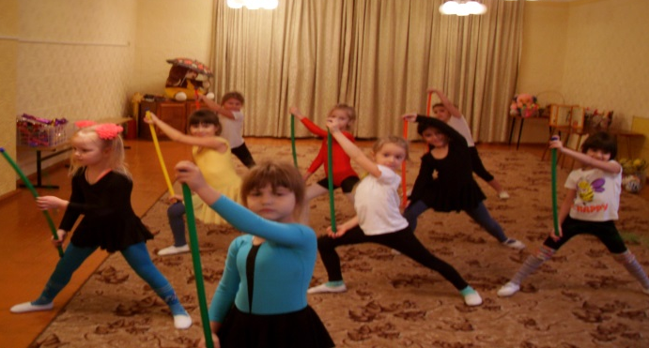
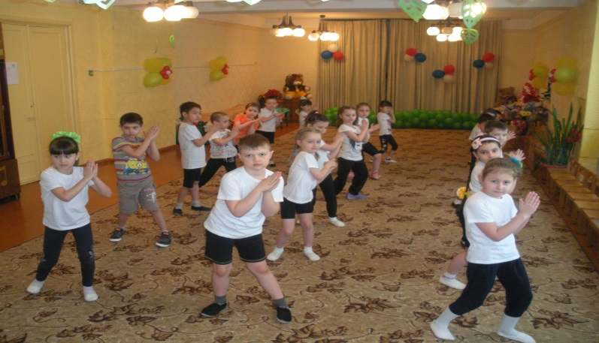
Ритмическая гимнастика

Slide 27
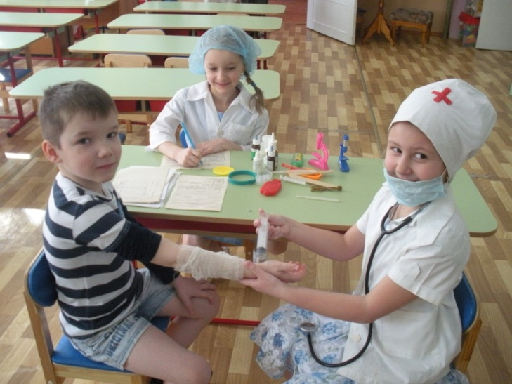
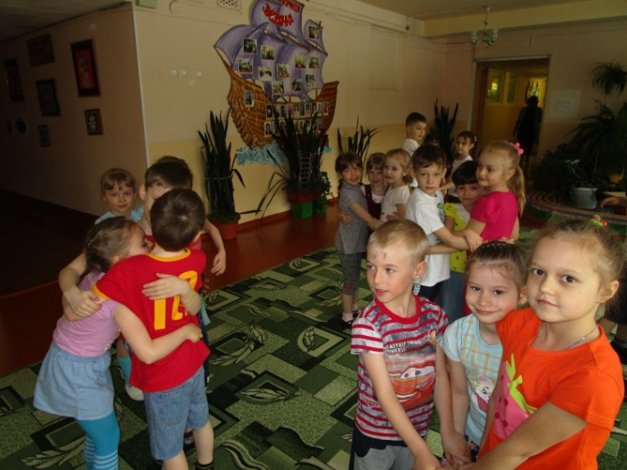
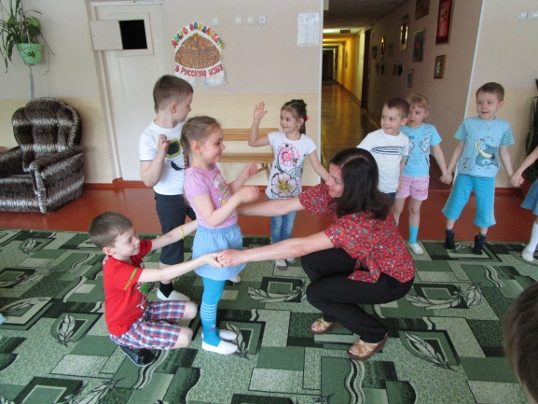
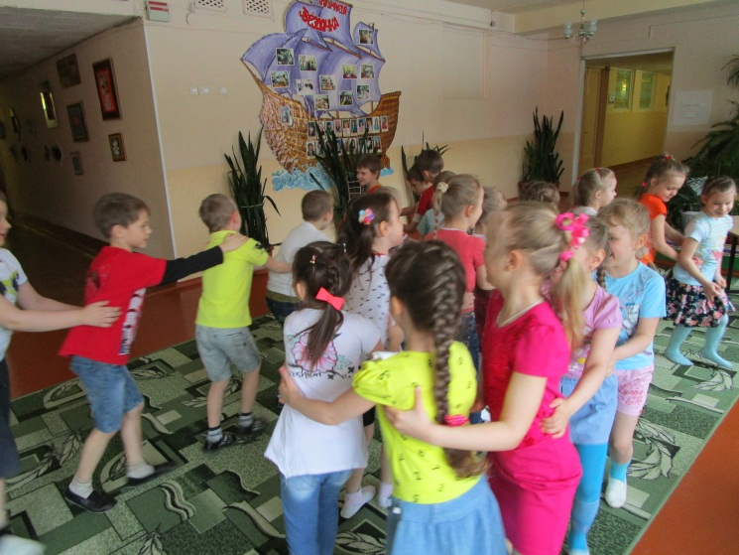
Игры в группах с детьми

Slide 28
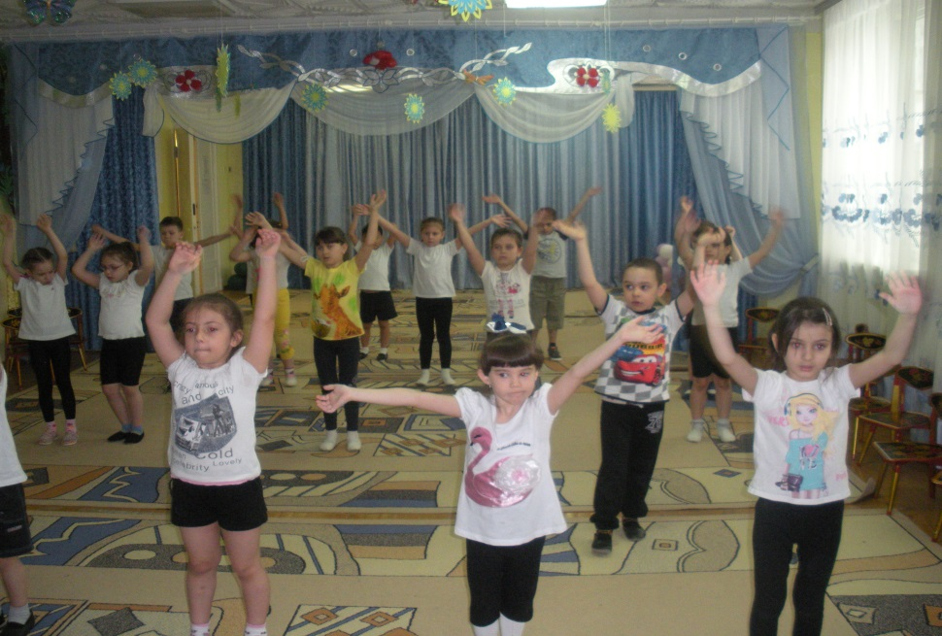
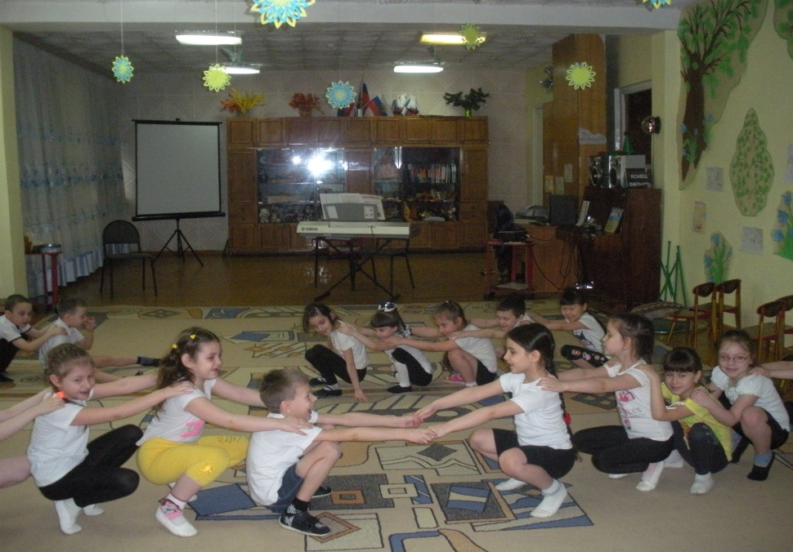
Утренняя гимнастика

Slide 29
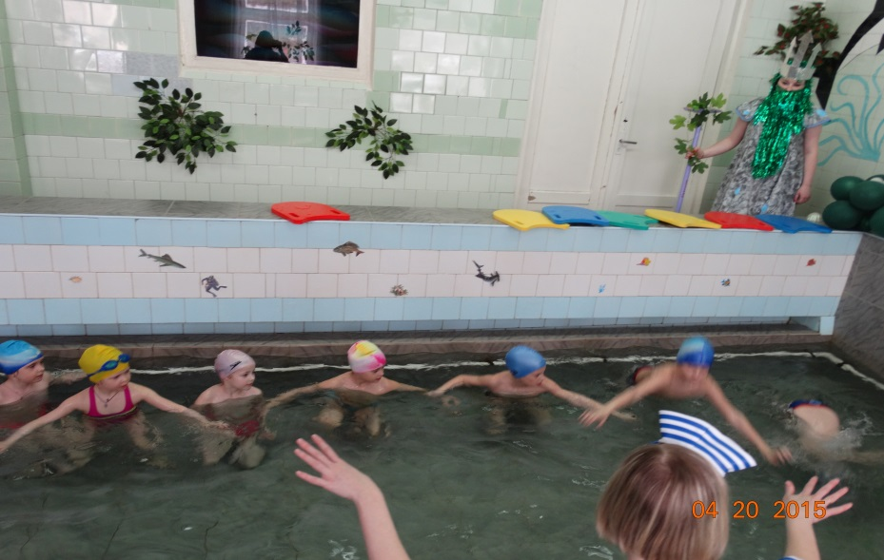
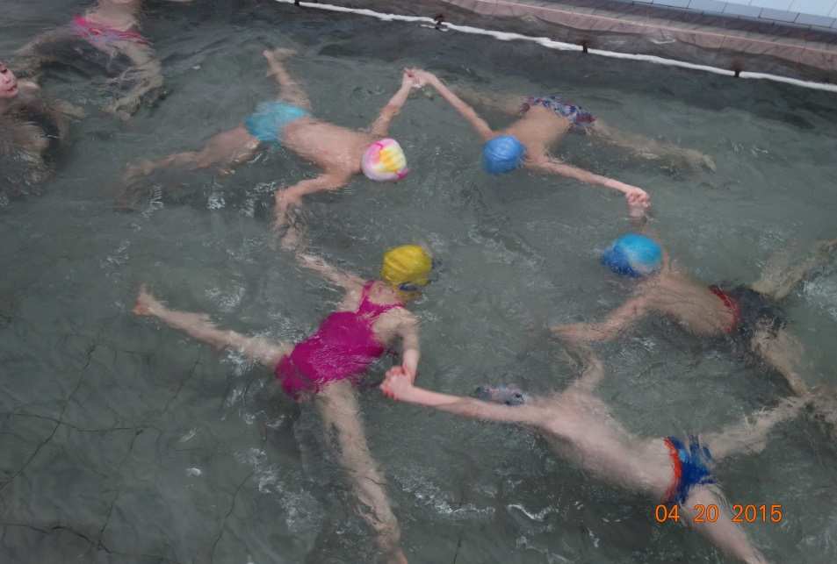
Плавание в бассейне

Slide 30
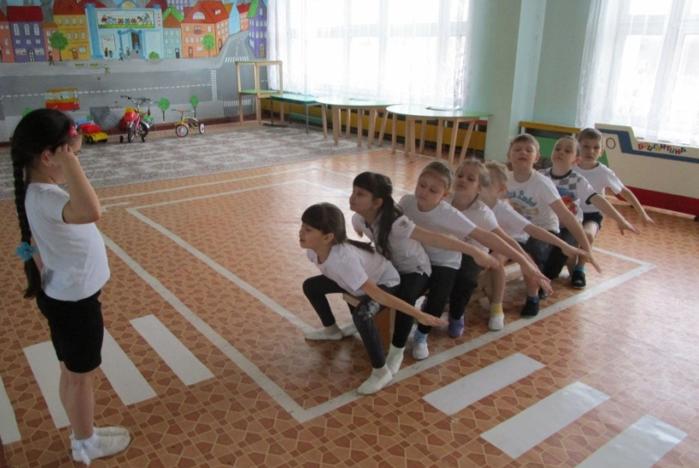
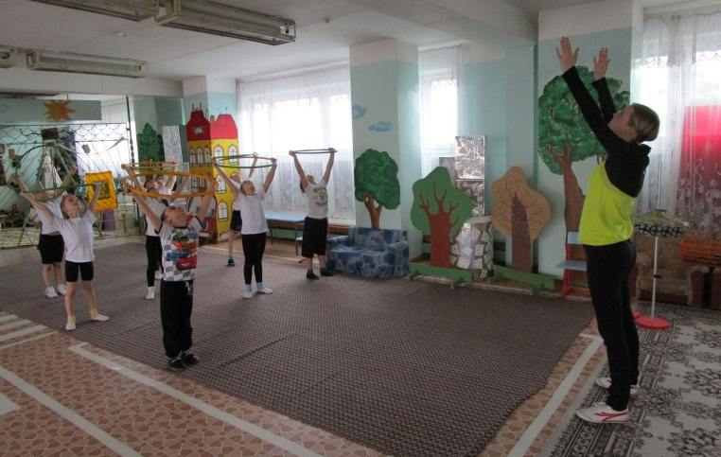
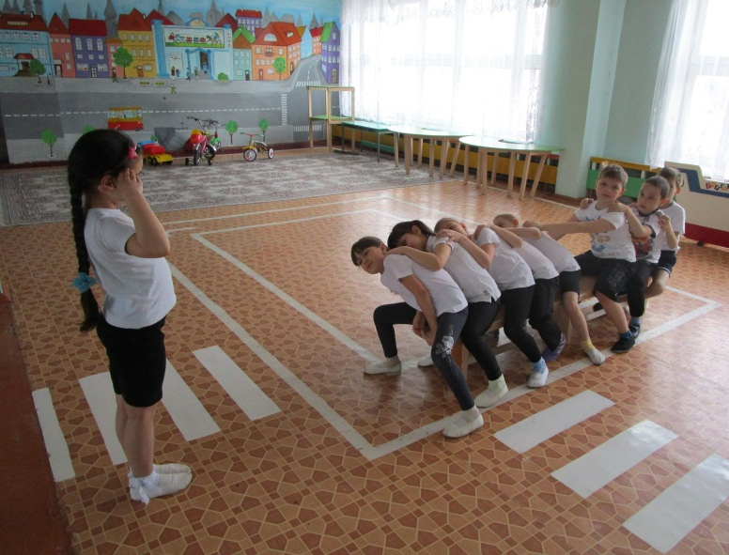
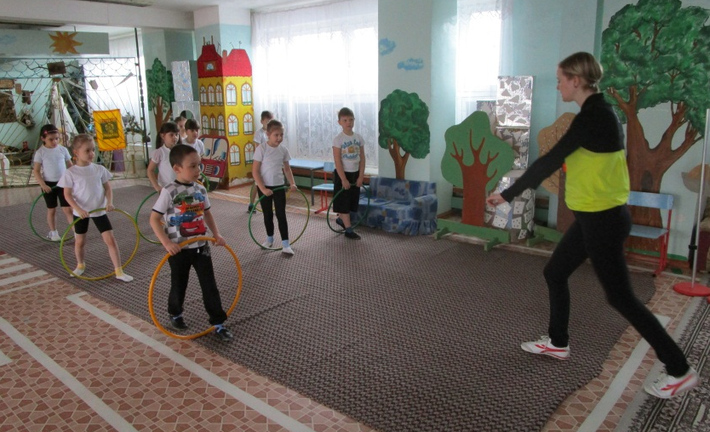
Физкультурное занятие

Slide 31
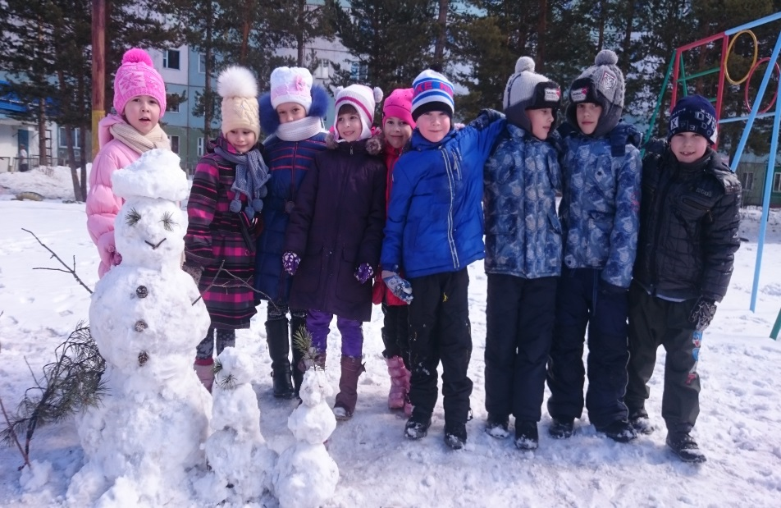
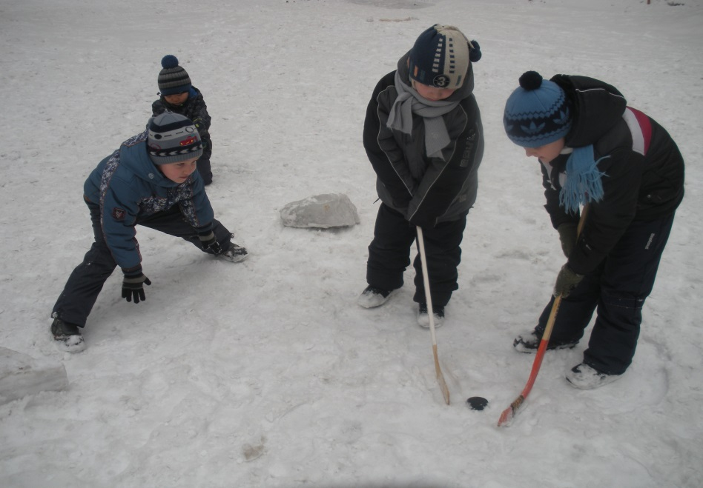
Прогулки на свежем воздухе

Slide 32
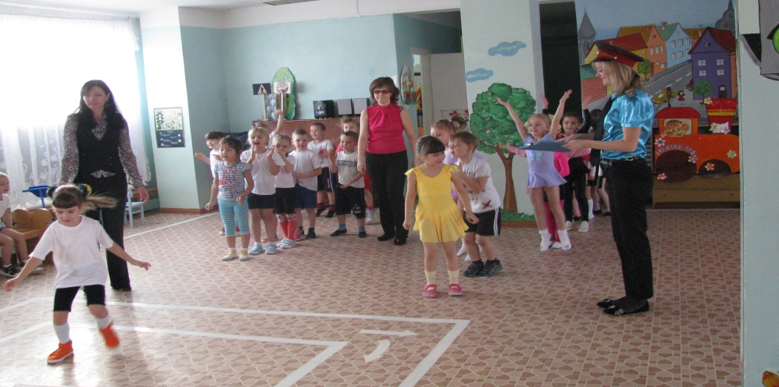
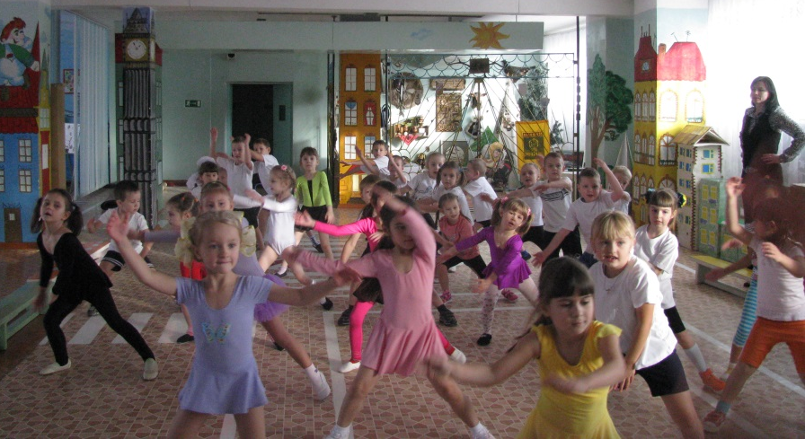
Спортивное развлечение

Slide 33
Приложение к проекту
Видео корригирующей гимнастики
Видео музыкально-ритмической гимнастики
Видео «Логоритмика: речевая игра с использованием музыкальных инструментов»
Видео артикуляционной гимнастики
Видео массаж языка
Видео занятия кружка «Ритмическая гимнастика»
Конспекты мероприятий
Комплексное мероприятие для педагогов на тему:
«В здоровом теле-здоровый дух» (конспект сценария)

Slide 34
Заключительный этап
Выступление (презентации, устные выступления, доклады, сообщения).
Оформление выставки детских работ, фотоколлаж.
Информационный блок
Проведение комплексного мероприятия с детьми на тему: «Будьте здоровы»

Slide 35
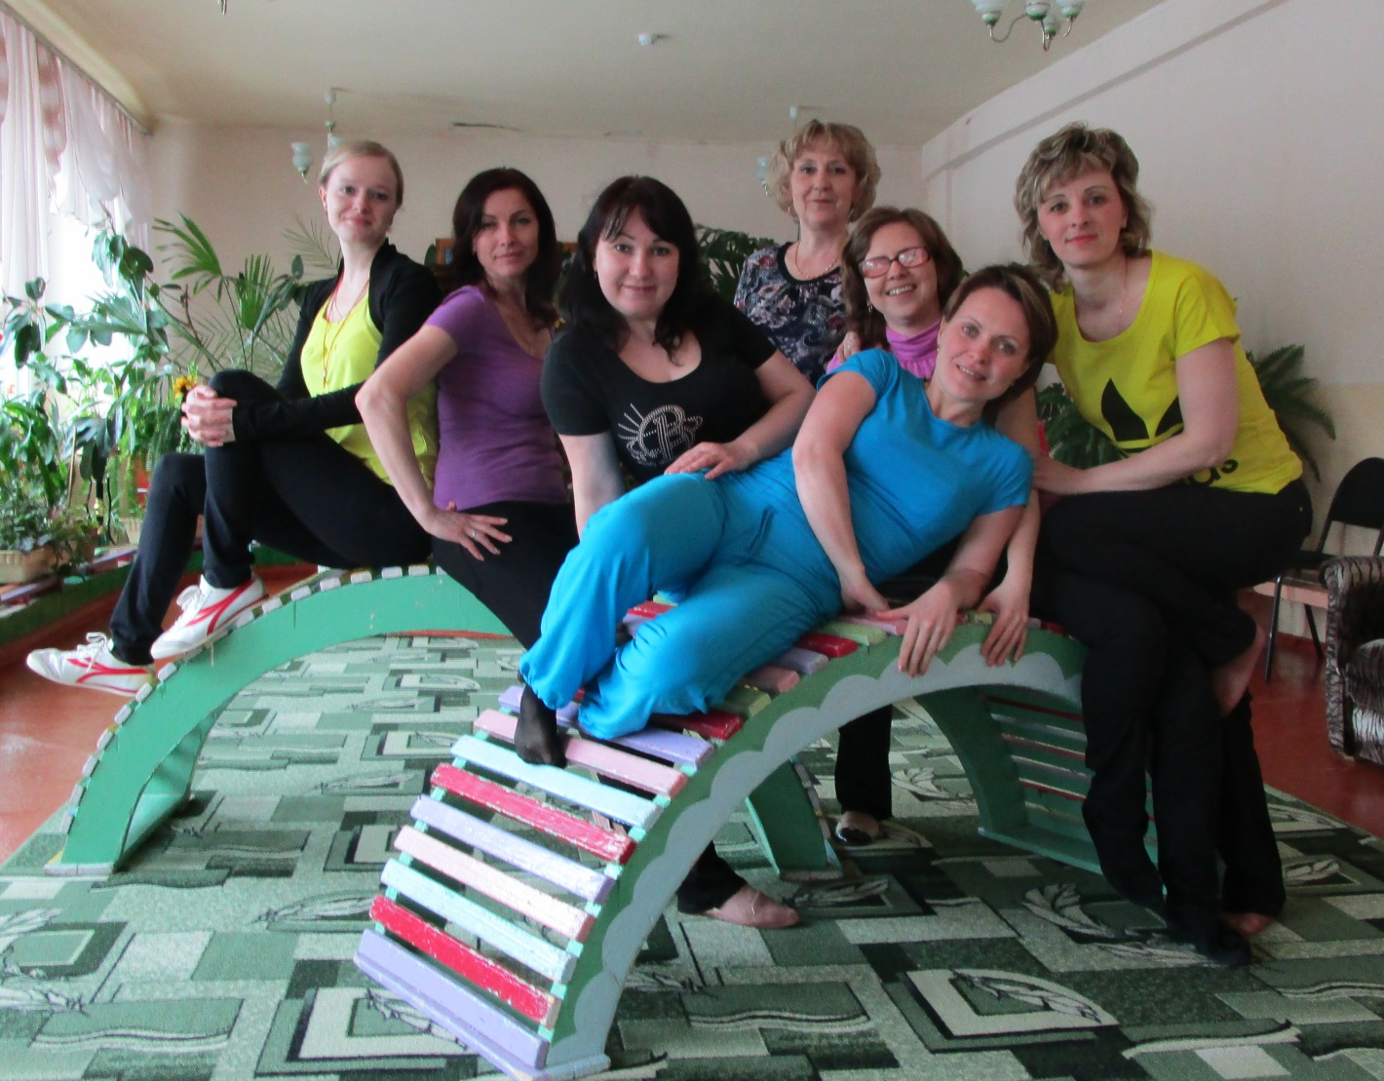
Спасибо за внимание!

